Slide 1
Осевая и центральная симметрия

Slide 2
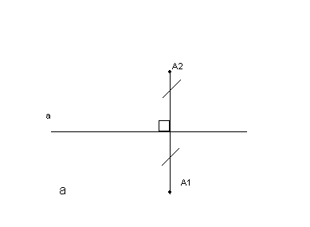
Две точки А1 и А2 называются симметричными относительно прямой а, если эта прямая проходит через середину отрезка А1А2 и перпендикулярна к нему

Slide 3
Каждая точка прямой b симметрична сама себе
N
м
N1
b
м1

Slide 4
Что такое симметрия?
Какие точки называют симметричными?
Симметрия – это соразмерность, одинаковость в расположении частей чего-нибудь по противоположным сторонам от точки, прямой или плоскости.
Две точки называются симметричными относительно прямой а, если эта прямая проходит через середину отрезка АА и перпендикулярна к нему. Каждая точка прямой а считается симметричной самой себе.

Slide 5
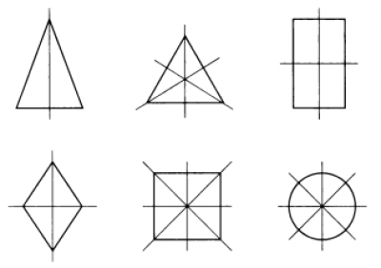
Фигуры обладающие осевой симметрией

Slide 6
Фигура называется симметричной относительно точки О, если для каждой точки фигуры симметричная ей точка относительно точки О также принадлежит этой фигуре точка О – центр симметричной фигуры фигура обладает центральной симметрией

Slide 7
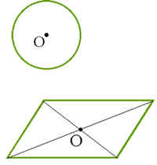
Примеры фигур обладающих центральной симметрией

Slide 8
Спасибо за внимание!!!

